Slide 1
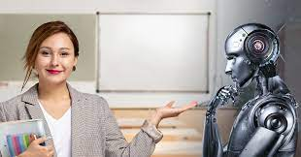
Використання ШІ для навчального процесу. «За» та «проти»

Slide 2
Штучний інтелект (ШІ) швидко стає невід'ємною частиною нашого життя, і освіта не є винятком. Завдяки своїй здатності автоматизувати рутинні завдання, персоналізувати навчальний досвід та надавати миттєвий зворотний зв'язок, ШІ має потенціал революціонізувати спосіб, яким ми вчимось і викладаємо

Slide 3
Проте, використання ШІ в освіті також викликає певні питання та занепокоєння. Від етичних міркувань щодо використання даних учнів до потенційного впливу на роль вчителя в класі, важливо критично оцінити як переваги, так і недоліки впровадження ШІ в навчальний процес.

Slide 4
У цій презентації ми розглянемо різноманітні способи застосування ШІ в освіті, обговоримо його потенційні переваги та ризики, а також дослідимо, як ми можемо використовувати ШІ для створення більш ефективного, інклюзивного та персоналізованого навчального середовища для всіх учнів

Slide 5
доповнена реальність (AR) чи штучний інтелект (ШІ)

Slide 6
Доповнена реальність (AR)
Це технологія, яка дозволяє додавати в існуючий реальний світ комп'ютерні зображення, звуки, текст чи інші віртуальні елементи.

Slide 7
Доповнена реальність (AR)
Принцип роботи:
AR використовує сенсори, камери та інші пристрої для реєстрації оточуючого середовища. На основі цієї інформації система створює віртуальні об'єкти, які інтегруються з реальним світом.

Slide 8
Додатки для AR можуть використовувати:
Смартфони
Планшети
Спеціальні
AR-окуляри
Інші пристрої

Slide 9
Штучний інтелект (ШІ)
Це галузь комп'ютерних наук, яка займається створенням систем та програм, здатних виконувати завдання, які зазвичай вимагають людського інтелекту.

Slide 10
Штучний інтелект (ШІ)
Принцип роботи:
Штучний інтелект базується на розробці алгоритмів та моделей, які дозволяють комп'ютерам вивчати з досвіду, розв'язувати завдання, аналізувати дані та приймати рішення.

Slide 11
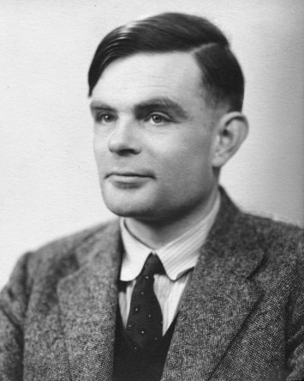
У 1950 році англійський учений Алан Тюрінг написав статтю «Обчислювальні машини та інтелект». Він описав процедуру, за допомогою якої можна визначити момент, коли машина зрівняється в плані розумності з людиною. Ця процедура отримала назву «тест Тюрінга».

Slide 12
Під час Другої світової війни Тюрінг працював в Блетчлі-парку — британському криптографічному центрі, де займалися розшифровкою закодованих німецькою шифрувальною машиною «Енігма» повідомлень. Створена за його участі ЕОМ «Колос», почала в 1943 році зламувати надскладні шифри німців.
Цей проект був настільки секретним, що після закінчення війни машина була розібрана на деталі не більші за фалангу людського пальця, а матеріали були опубліковані лише на початку нашого століття.

Slide 13
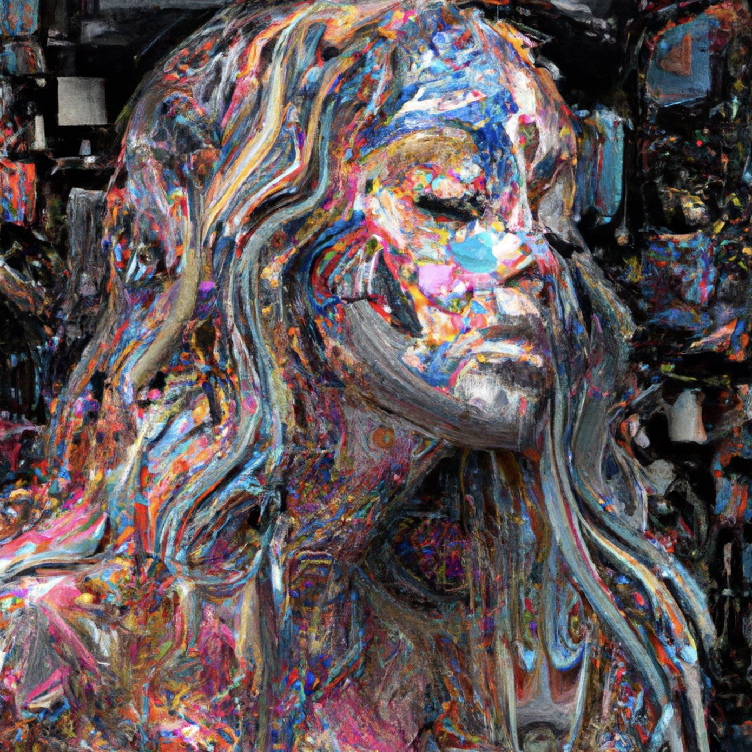
Категорії ШІ:
Обмеженийабо вузький
Загальний, або широкий
Штучний суперінтелект

Slide 14
Приклади використання штучногоінтелекту
Google DeepMind ​
Google
Clips
GEMINI
(алгоритм Brain)

Slide 15
Ці дві технології мають значний потенціал для трансформації різних сфер життя, включаючи освіту…

Slide 16
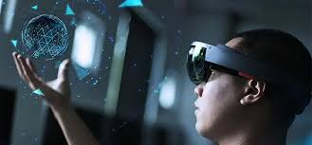
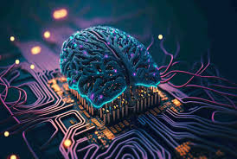
приклади ресурсів

Slide 17
Ideogram
Вебсервіс для генерації зображень за текстовим запитом (промптом), який функціонує на базі генеративної нейромережі. Щодоби користувачу надається безкоштовно 25 генерацій..

Slide 18
ADOBE FIREFLY FONTS
Це інструмент від Adobe, який дозволяє застосовувати стилі або текстури до тексту за допомогою простого текстового запиту (промпту). Він генерує креативні та унікальні текстові ефекти, використовуючи генеративний ШІ-двигун Adobe Firefly.

Slide 19
Створення квестових ігор-утеч
Це онлайн-сервіс, призначений для створення інтерактивних презентацій, постерів, інфографік, зображень, ігор, інструкцій, навчальних матеріалів та інших типів візуального контенту. Заснований в Іспанії у 2015 році, Genially дозволяє користувачам створювати віртуальні елементи, які можна легко вбудовувати в вебсайти, блоги та соціальні мережі.

Slide 20
Створення навчальних довідників з географії
Це велика мовна модель від Google AI, навчена на великому наборі даних тексту та коду. Використовується у вигляді чат-боту, що імітує спілкування з людьми. Gemini може генерувати текст, перекладати мови, писати різні види творчого контенту та відповідати на ваші запитання інформативно..

Slide 21
ChatGPT
Чат-бот з породжувальним штучним інтелектом, розроблений компанією OpenAI і представлений широкому загалу 30 листопада 2022 року.

Slide 22
PIXVERSE
Генерація відео за допомогою щтучного інтелекту

Slide 23
Етичні питання
Розвиток ШІ породжує питання про етику використання інтелектуальних систем, включаючи безпеку даних, приватність та можливість виникнення небажаних наслідків

Slide 24
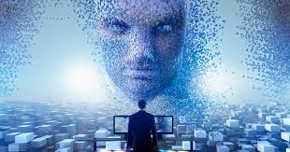
Негативний вплив ШІ
Проте, разом з багатьма позитивними можливостями, використання штучного інтелекту в шкільній освіті може також викликати певні проблеми…

Slide 25
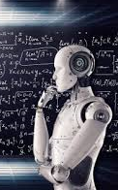
Негативний вплив ШІ
1. Несамостійність виконання робіт учнями
2. Втрата робочих місць.
3. Зменшення необхідності докладання зусиль.
4. Вплив на соціальну взаємодію.
5. Нерівномірність доступу до переваг штучного інтелекту.
6. Порушення приватності.
7. Залежність від технологій.
8. Етичні проблеми та дискримінація.
9. Об'єктивність під питанням

Slide 27
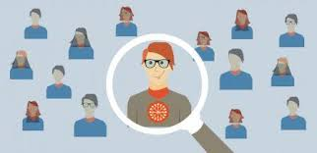
позитивний вплив ШІ
1. Персоналізація навчання: ШІ дозволяє адаптувати навчальний матеріал та методи навчання до індивідуальних потреб та темпу кожного учня, що сприяє кращому засвоєнню знань.

Slide 28
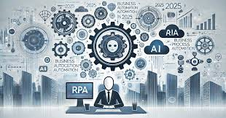
позитивний вплив ШІ
2. Автоматизація рутинних завдань: ШІ може автоматизувати перевірку завдань, оцінювання та інші рутинні завдання, звільняючи час вчителів для більш творчої та індивідуальної роботи з учнями.

Slide 29
позитивний вплив ШІ
3. Доступність освіти: ШІ може забезпечити доступ до якісної освіти для учнів з різних куточків світу, зокрема для тих, хто має обмежений доступ до традиційних навчальних закладів.

Slide 30
позитивний вплив ШІ
4. Підвищення мотивації: За допомогою цікавих та інтерактивних інструментів, створених на основі ШІ, навчання може стати більш захоплюючим та мотивуючим для учнів.

Slide 31
позитивний вплив ШІ
5. Розвиток навичок майбутнього: ШІ сприяє розвитку таких важливих навичок, як критичне мислення, креативність, аналіз даних та вирішення проблем, які є необхідними для успіху в сучасному світі.

Slide 32
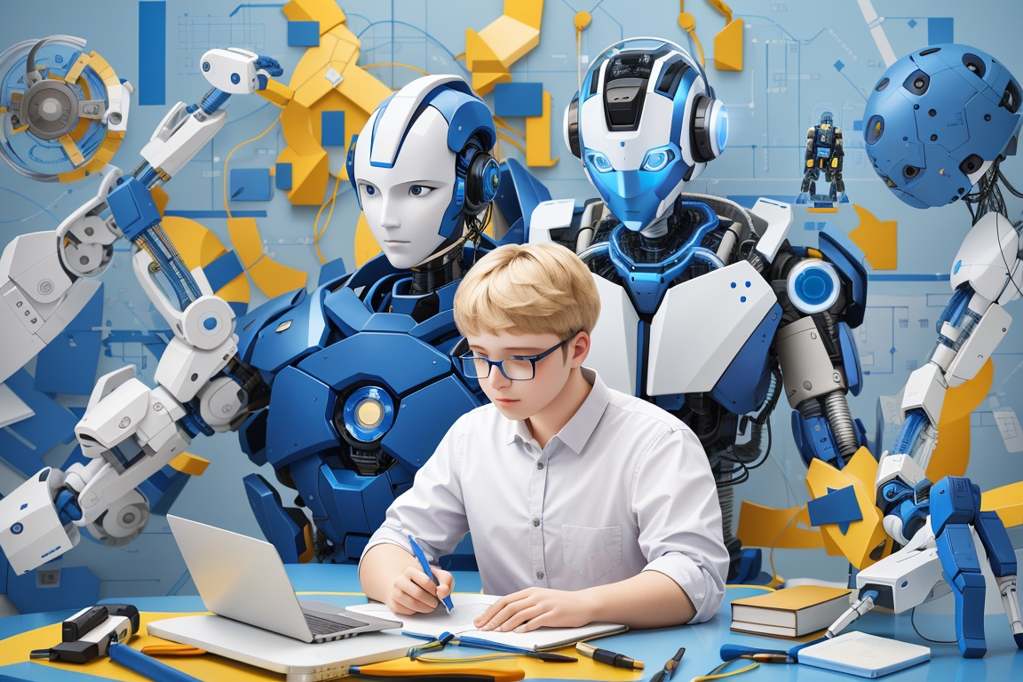
ПІДСУМОК
Штучний інтелект може мати великий вплив на шкільну освіту, забезпечуючи вчителям та учням більш ефективне та зручне навчання. Однак, його використання також може викликати ряд проблем, які потрібно вирішувати з етичної, соціальної та культурної точок зору.

